Slide 1

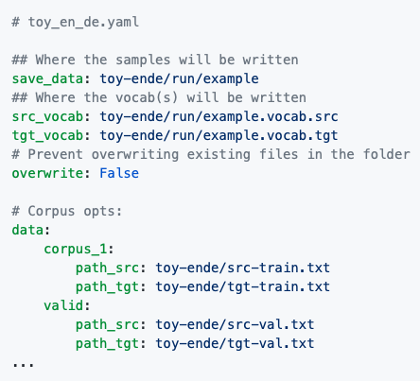
Конфиги
Курс «Технологии и методы программирования»
Конфигурационные файлы и иные способы хранения конфигураций

Slide 2
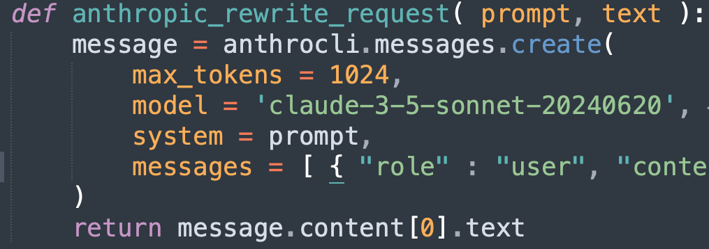
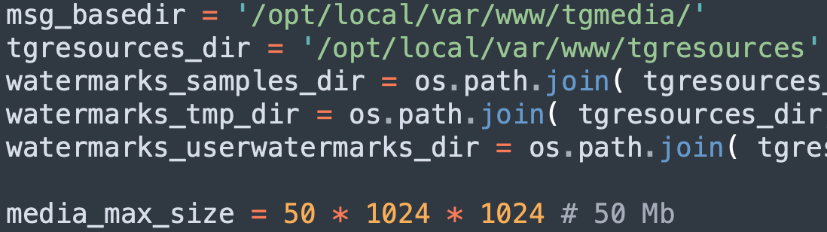
Что такое конфиги и зачем они?
Конфигурационные файлы (конфиги) — это файлы, которые содержат параметры и настройки приложения, отделяя их от основного кода.
Они определяют поведение приложения без необходимости менять исходный код.
Различные параметры приложения могут быть:
Жёстко зашиты в коде (внутри функций / методов) / hardcoded
Вынесены в константы конкретных модулей
константы намного лучше, чем «магические числа» и «магические строки» непосредственно в коде
полезно если константы меняются крайне редко, но всё же могут меняться
Вынесены в отдельные файлы конфиги (файлы, используемые для хранения параметров и настроек приложений).

Slide 3
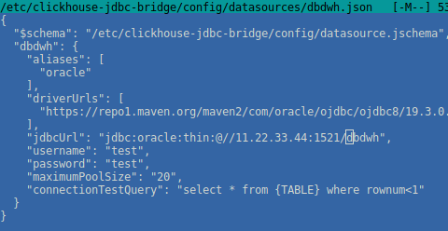
Зачем нужны конфиги?
Зачем нужны конфиги — отделение логики программы от настроек.
Логика программы остаётся в коде, а параметры — в конфигурации.
Упрощается поддержка, обновления и перенос приложения.
Параметры легче менять / управлять ими
Почему это важно?
Гибкость: Меняя файл конфигурации, вы меняете поведение приложения без изменения кода.
Разные настройки для разных окружений (development, testing, production).
Читаемость и простота поддержки: Проще поддерживать проект, если все настройки вынесены в конфиг.
Примеры использования:
Настройка веб-серверов (nginx, Apache)
Параметры СУБД (MySQL, PostgreSQL, ClickHouse и т.п.)
Конфигурации микросервисов и т.п.
99% сервисов в Linux настраиваются через какие-то конфиги.

Slide 4
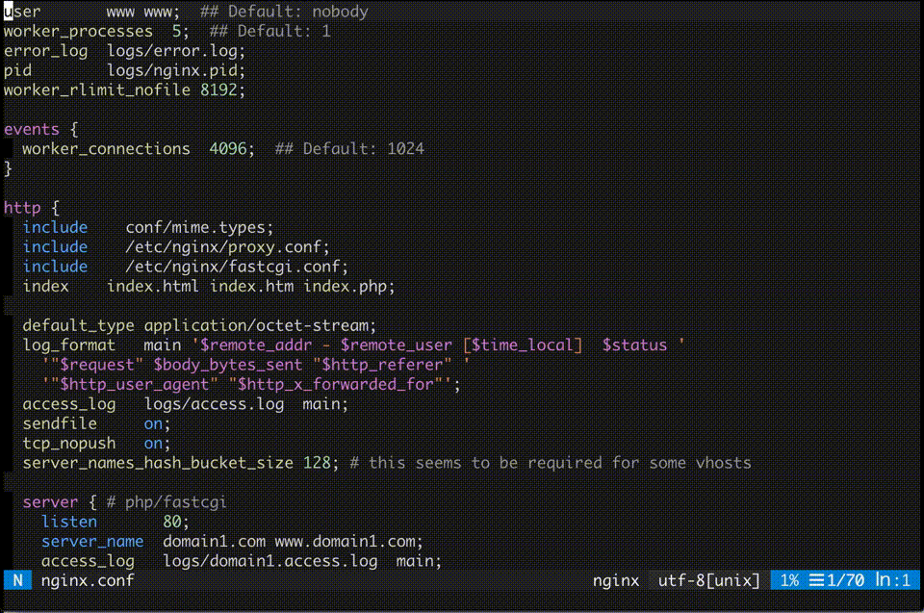
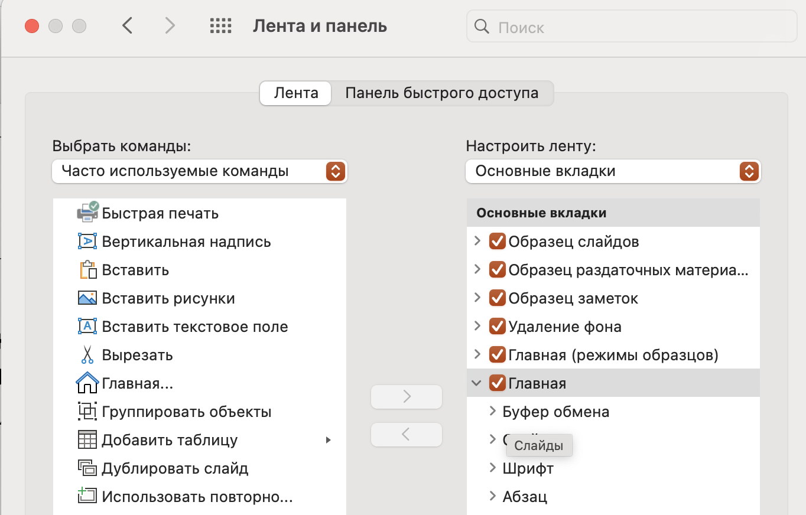
Назначения конфигов
У конфигурационных файлов два основных назначения:
Для хранения настроек: интерфейс для работы с настройками реализован в каком-то ином виде (web-интерфейс, мобильный интерфейс, GUI интерфейс на Desktop)
Для редактирования руками: чтобы менять настройки приложения напрямую работая с конфигами в текстовом редакторе или с помощью иных инструментов

Slide 5
Преимущества настроек через конфиг-файлы (а не иными способами)
Независимость от доступности интерфейса:
Конфигурационные файлы не зависят от доступности GUI или веб-интерфейса
Настройки можно изменять, даже если приложение не запущено.
В критических ситуациях вы всегда можете править файл вручную.
Пример: Приложение упало из-за ошибки конфигурации? Доступа к интерфейсу нет, но файл конфигурации можно отредактировать напрямую.
Пример: Работа без сети или с «упавшей» системой
Быстрота / простота / гибкость редактирования
любой текстовый редактор или иные средства редактирования
Возможность автоматизации и скриптового управления
Конфиги можно редактировать с помощью скриптов и автоматизированных инструментов (например, sed, awk, jq).
Легко автоматизировать развертывание приложений и изменять параметры без участия человека.
Пример: Изменить значение logging.level через bash-скрипт:
$ sed -i 's/level: info/level: debug/' config.yaml

Slide 6
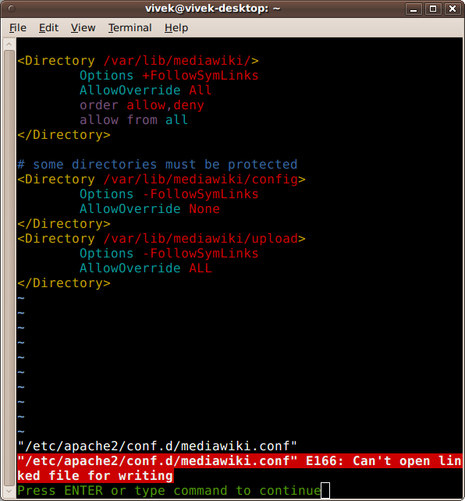
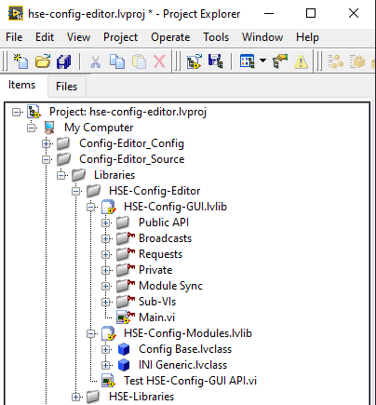
Преимущества настроек через конфиги
Множества вариантов доступа к конфигам
через ssh / telnet
через файловую систему (NFS, FTP, SMB и т.п.)
через системы управления версиями
используя любые инструменты работы с файлами (scp и т.п.)
Поддержка версионного контроля
Конфигурационные файлы можно хранить в системах управления версиями (Git и т.п.)
Легко увидеть, кто и когда изменил файл
Можно откатиться к предыдущей версии файла, если что-то сломалось.
С GUI или веб-интерфейсом такой прозрачности и истории изменений нет (только с помощью специальных журналов или трекеров изменений).
Итог: У вас есть история изменений, можно откатиться к рабочей версии, понять, кто внёс изменения.

Slide 7
Преимущества настроек через конфиги
Простое развертывание на нескольких машинах
Один и тот же файл конфигурации можно развернуть на нескольких серверах.
Конфиг-файлы легко переносить с одного сервера на другой.
Упрощается миграция приложений на другие серверы или окружения (dev, test, prod)
Пример: Один файл config.prod.yaml можно использовать сразу на 100 серверах с одинаковыми настройками.
Веб-интерфейсом настраивать 100 серверов руками — долго и рискованно.
Итог: Копируете конфиг на новый сервер и запускаете приложение. Быстро и надёжно.
Сложность реализации настроек через GUI/web интерфейс:
Конфиги поддерживают вложенные структуры (YAML, JSON, TOML), в т.ч. списки неограниченной длины
В GUI сложные настройки требуют сложного интерфейса — нужен целый конструктор интерфейсов, различные элементы управления.
Скорость разработки:
Сделать поддержку нового параметра в конфиге — не стоит ничего (просто сослаться на этот параметр)
В GUI надо реализовывать поддержку этого параметра, что требует времени

Slide 8
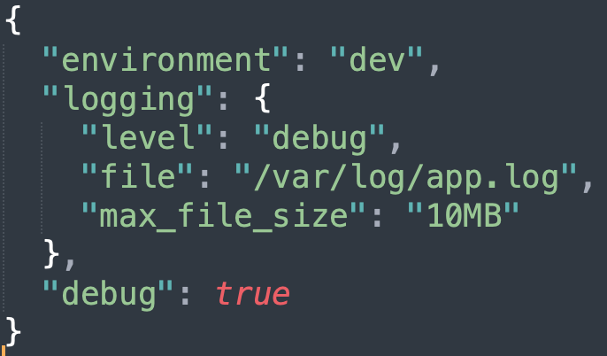
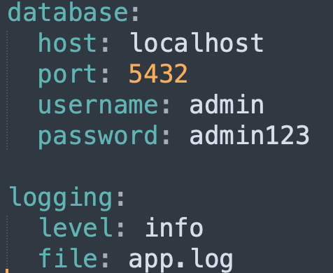
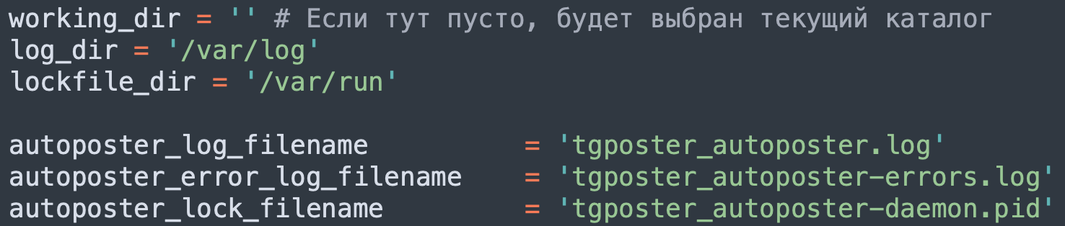
Что хранить в конфигурационных файлах?
Параметры подключения / credentials:
К БД: хост, порт, логин, пароль и т.п.
URL API-сервисов (тем более могут отличаться production / в test)
Учетные данные для внешних сервисов: Различные ключи, пароли, токены
Хотя, хранить секреты в конфигах — не всегда хорошая идея, но уж явно лучше, чем напрямую в коде )
Переключатели и флаги:
Режимы работы (prod, dev, test)
Режим отладки (debug) и логгирование (пути к логам, параметры логирования: уровень логирования)
Флаги, управляющие бизнес-логикой, включением фич, AB-тестированием и пр.
Настройки окружения:
Пути к файлам, папкам, логам
Временные зоны, региональные настройки (параметры локализации, язык и т.п.)
Пути к командам / сервисам / пути поиска для запуска команд ($PATH)

Slide 9
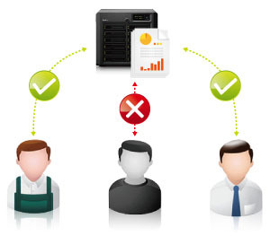

Неудобства конфиг-файлов
Не может править конфиги тот, кто не имеет физического доступа к файлам;
Существенно сложнее навесить какое-то адекватное управление доступом (разные права на разные ключи конфигов и т.п.);
Файловые конфиги нужно раскладывать по нужным серверам/контейнерам (возможно, по многим), что в случае, например, развесистой микросервисной архитектуры может быть нетривиально.
Хотя есть специализированные сервисы для управления конфигами:
Ansible
Chef
Puppet

Slide 10
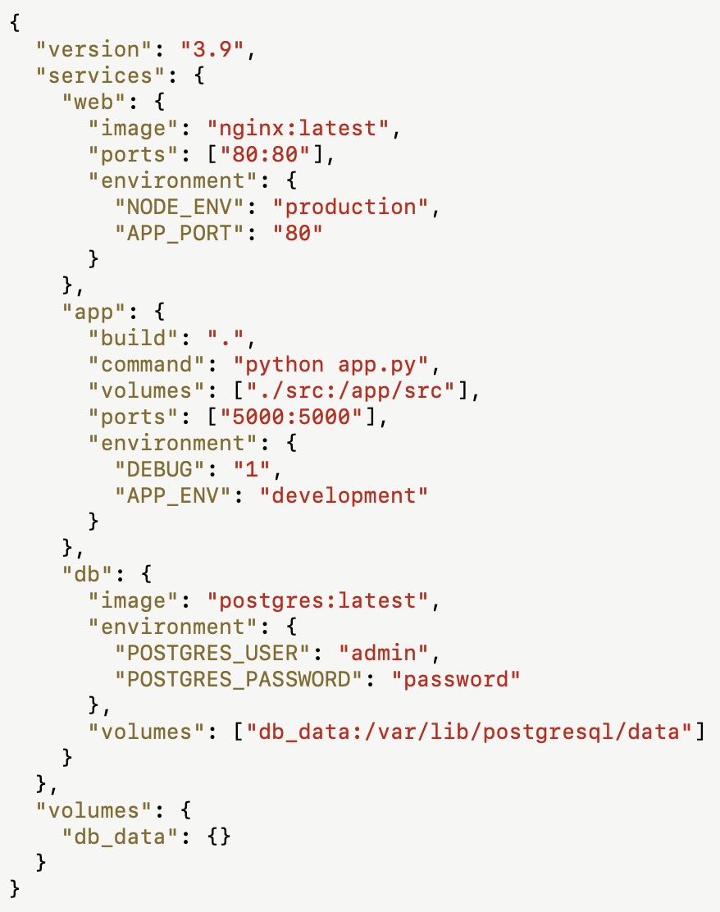
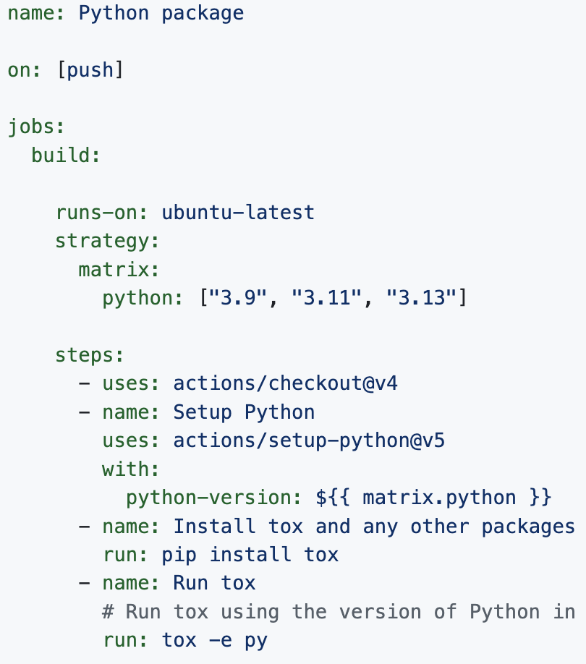
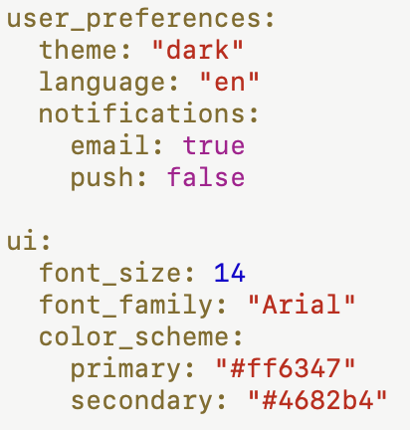
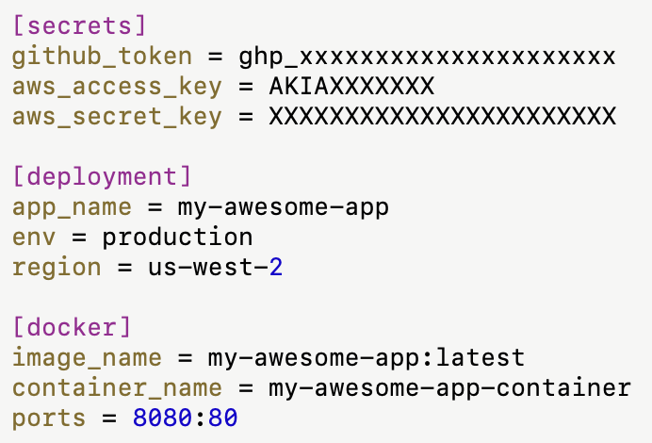
Что хранить в конфигурационных файлах?
Конфигурации модулей:
Настройки для библиотек и зависимостей
Параметры обработки данных (например, размер пакетов)
Конфигурации для devops / CI/CD
Параметры для развертывания приложений
dockerfiles, github actions и т.п.
Секреты и токены для сборки (github_token, aws_access_key и т.п.)
Пользовательские настройки
Предпочтения пользователя
Конфигурации интерфейса (темы, цвета, шрифты и т.п.)
Любые константы, которые могут когда-то поменяться
Числовые
Цены
Коэффициенты наценки
Строковые
Название компании
Промпты для LLM

Slide 11
Послойные конфиги
Послойные конфиги — несколько файлов конфигураций накладываются друг на друга слоями. Каждый последующий слой может переопределять значения из предыдущего. В основном для разделения конфигураций по окружениям (prod, dev, test) или для локальных изменений без изменения основного файла.
Зачем нужны послойные конфиги?
Гибкость и переопределение значений
Один и тот же основной файл конфигурации используется для всех окружений.
Локальные изменения можно внести в отдельный файл (например, config.local.yaml), не изменяя основной файл config.yaml.
Разделение окружений (dev, test, staging, prod)
Основной файл config.yaml содержит общие настройки для всех окружений.
Конфиги для разных окружений (например, config.dev.yaml, config.prod.yaml) содержат только различия.
Удобство разработки и тестирования
Разработчики могут добавлять локальные изменения в локальные конфиги, не затрагивая продакшен.
Конфиги для CI/CD могут отличаться от production-конфигов, но включать общие параметры.
Избежание дублирования конфигураций
В общих конфиг-файлах можно держать базовые значения, а уникальные параметры добавлять «поверх» в других файлах.

Slide 12
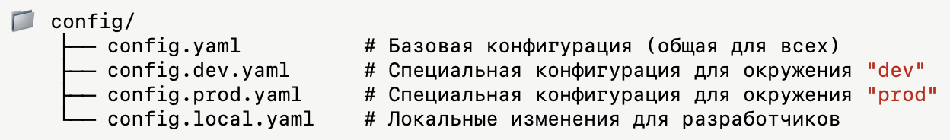
Когда использовать послойные конфиги
Мультиокружения (dev, test, staging, production)
CI/CD пайплайны (разделение конфига для сборки, теста и деплоя)
Локальная разработка (например, разработчики могут создавать config.local.yaml с личными настройками)
Управление секретами и токенами (основной конфиг не содержит секретов, а файл secrets.yaml добавляет токены)
Для работы с шаблонами конфигов (например, базовый config.yaml используется как шаблон, а «поверх» добавляются значения окружения)
Как это работает?
Базовый слой — файл config.yaml с общими значениями.
Средний слой — файл для окружения config.dev.yaml, config.prod.yaml.
Локальный слой — локальные изменения разработчика в config.local.yaml или локальные настройки для конкретного сервера

Slide 13
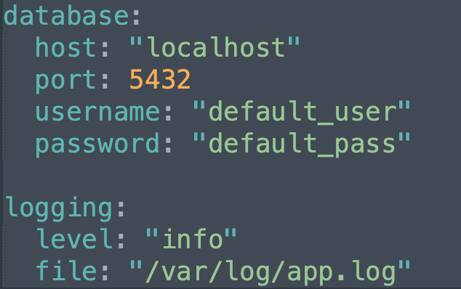
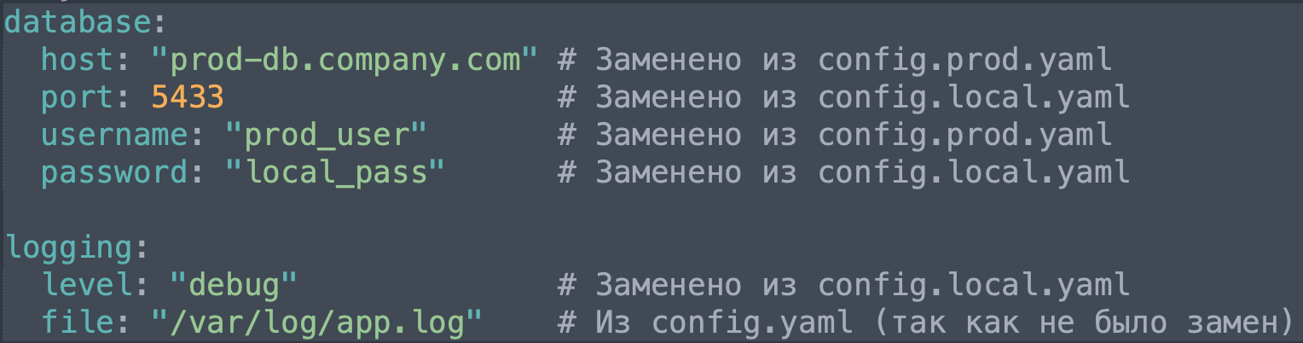
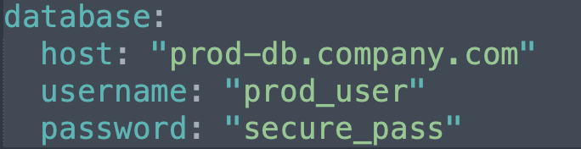
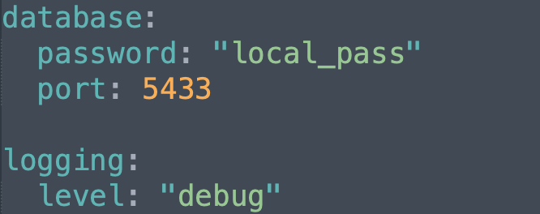
Пример послойной конфигурации (YAML)
config.yaml (базовая конфигурация):
Итоговая конфигурация после объединения слоев:
config.prod.yaml (продакшн):
config.local.yaml (локальные изменения):

Slide 14
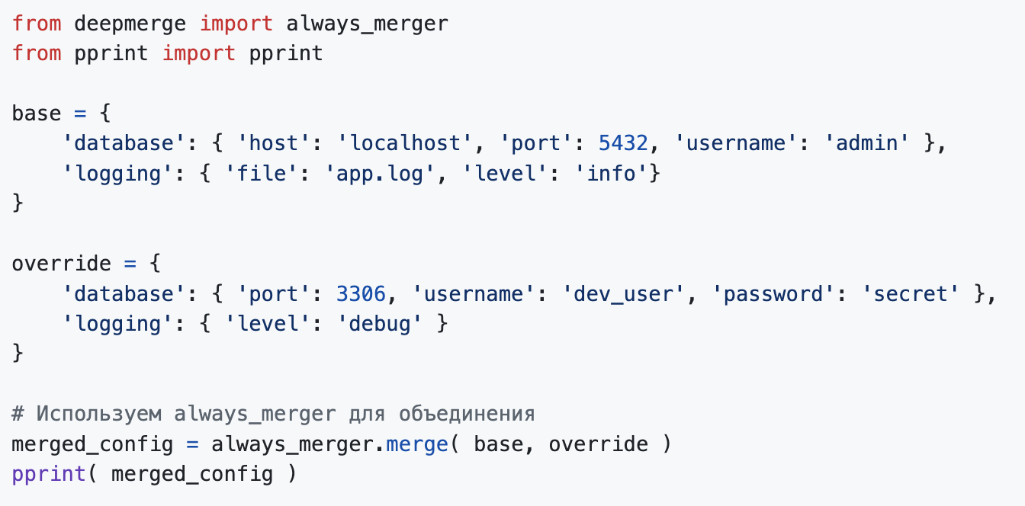
Слияние конфигов с помощью готовых библиотек
Есть ряд готовых библилиотек для слияния структур данных, примеры:
from deepmerge import always_merger
from toolz import merge_with
import pydash
deepmerge — лучший выбор, специально для глубокого объединения словарей.

Slide 15
Где хранить конфиги?
В файлах
прямо в модулях любого ЯП.,
YAML, JSON, INI, TOML, XML, HCL и др.
Возможно хранение в репозитории.
Легко бэкапить.
Можно хранить в БД.

Slide 16
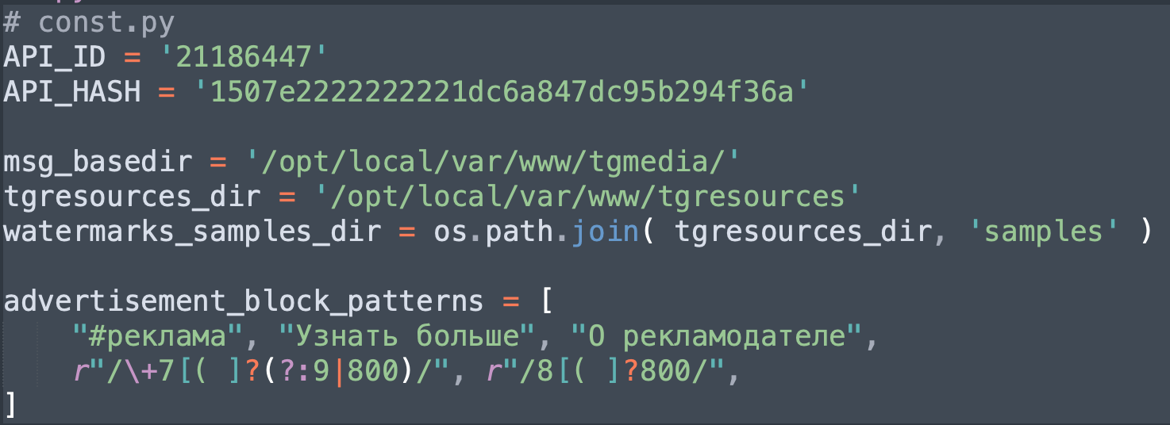
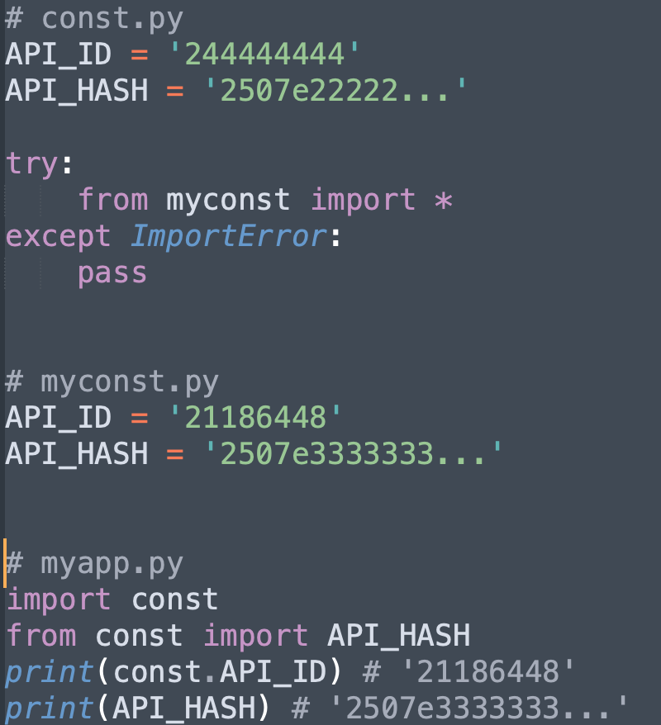
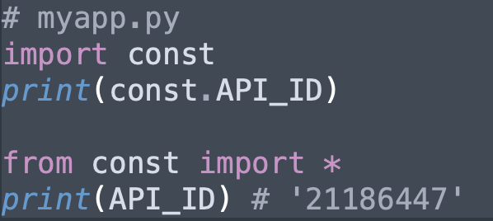
Конфиги прямо в виде модуля любого ЯП.
Плюсы:
самый простой способ, не нужно никаких доп. библиотек и отдельных форматов
легко делать послойные конфиги
можно вычислять любые выражения (но это и минус в плане безопасности)
Пример конфига:
Послойные конфиги:
Чтение конфига:

Slide 17
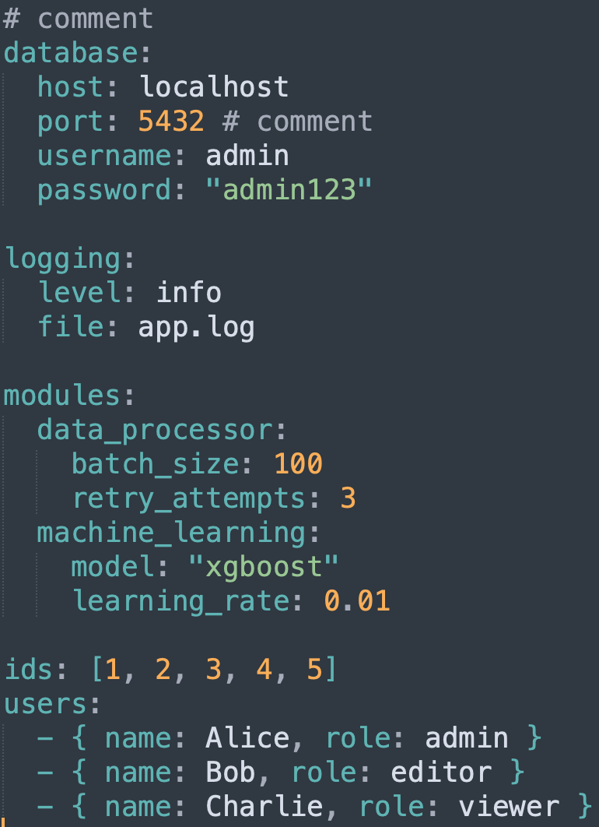
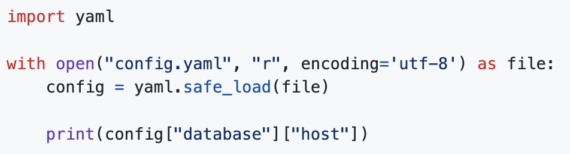
YAML — YAML Ain't Markup Language
YAML (рекурсивный акроним: «YAML Ain't Markup Language» — «YAML — не язык разметки»).
отступы из пробелов (символы табуляции не допускаются) используются для обозначения структуры
комментарии начинаются с символа «решётки» (#), могут начинаться в любом месте строки и продолжаются до конца строки
списки обозначаются начальным дефисом (-) с одним членом списка на строку, либо члены списка заключаются в квадратные скобки ([ ]) и разделяются запятой и пробелом (, )
ассоциативные массивы в виде key: value, по одной паре ключ-значение на строку, либо в виде пар, заключённых в { } и разделенных запятой и пробелом (, )

Slide 18
YAML — плюсы и минусы
Плюсы:
Простой и легко читаемый формат.
Компактный
Поддержка сложных структур любой сложности: списки, словари, любая вложенность.
Поддерживает комментарии.
Минусы: Неоднозначность стандартов, «разночтения» в разных библиотеках, проблемы с безопасностью:
YAML задумывался как человекочитаемый формат, однако его спецификация слишком сложна. В отличие от JSON, который прост и стабилен, YAML имеет множество версий и неоднозначных синтаксических правил, что делает его трудным для понимания и использования.
Можно «не усложнять» и использовать только понятные конструкции, не вызывающие неоднозначной трактовки
Булевы значения: В YAML 1.1 такие значения, как yes, no, on, off, интерпретировались как булевы литералы. Это создаёт проблемы при парсинге, так как в YAML 1.2 это поведение изменилось, но многие парсеры продолжают поддерживать старые правила
Неявное преобразование строк в числа: Если строки не заключены в кавычки, они могут быть интерпретированы как числа. Например, версия PostgreSQL 10.23 может быть воспринята как число вместо строки
Выполнение произвольного кода: YAML поддерживает сериализацию сложных объектов, и при загрузке YAML-файла с помощью небезопасных парсеров (например, yaml.load() в Python) злоумышленники могут внедрить вредоносный код, который будет выполнен при десериализации файла.
Однако, можно использовать yaml.safe_load() и будет счастье

Slide 19
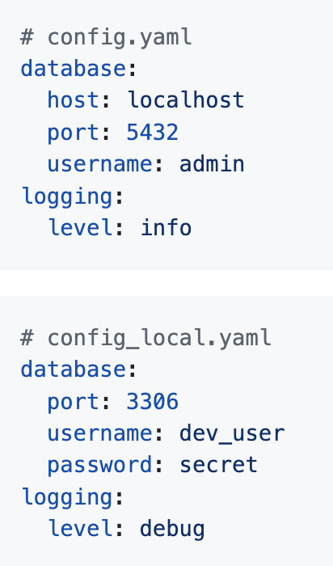
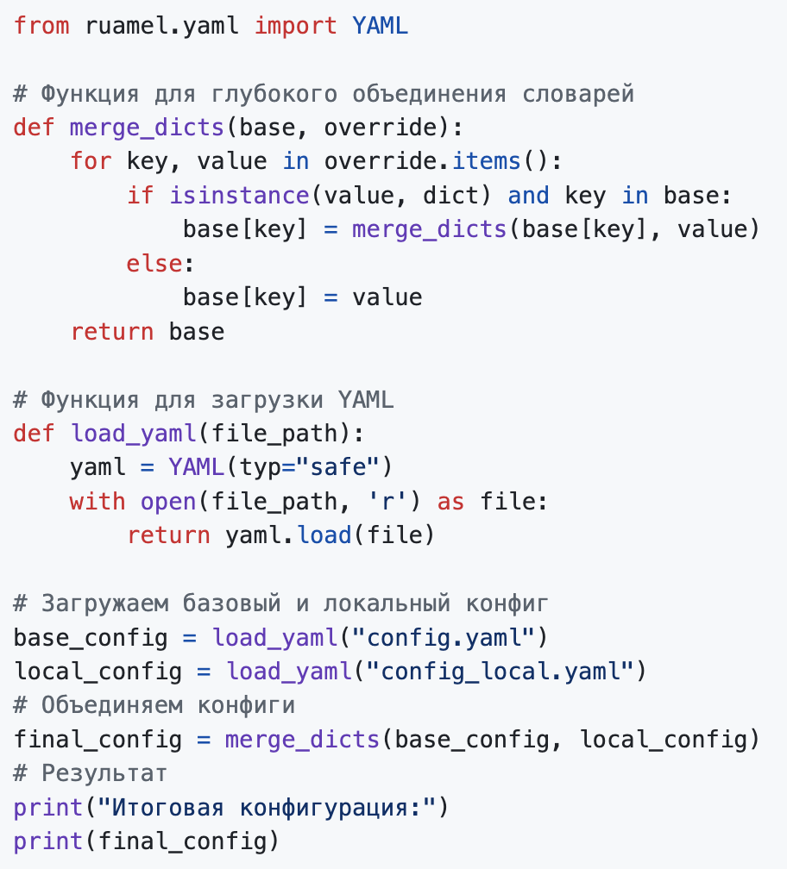
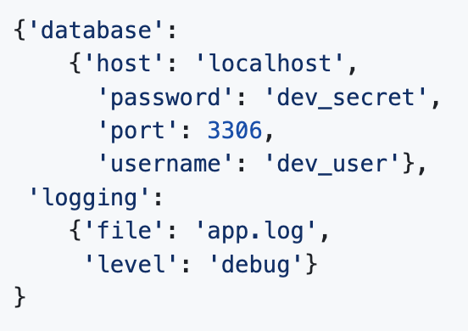
YAML — Послойные конфиги, пример
Конфиги:
Чтение и объединение:
Результат:

Slide 20
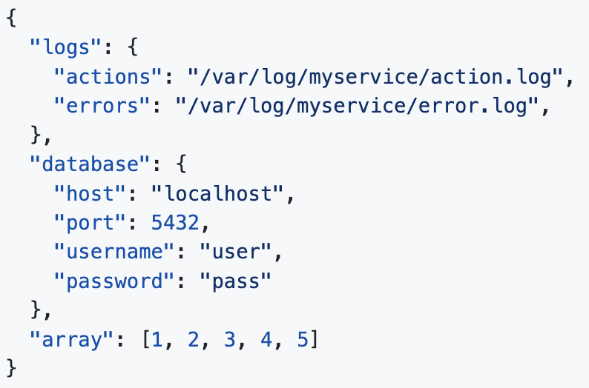
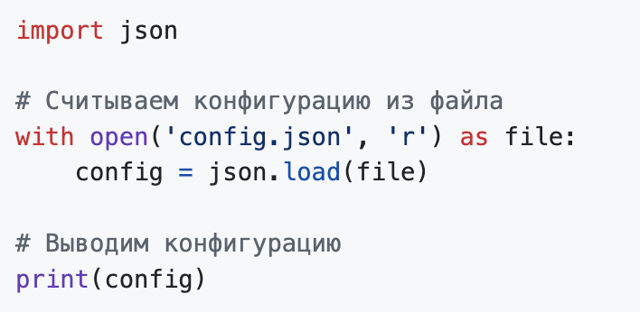
JSON — JavaScript Object Notation
JavaScript Object Notation — текстовый формат обмена данными, основанный на JavaScript. Как и многие другие текстовые форматы, JSON легко читается людьми.
Легко читается и поддерживается во всех ЯП.
Строгий формат без разночтений и неоднозначности
Лишён недостатков YAML в плане неоднозначности, разночтений и проблем с безопасностью
Не поддерживает комментарии.
Не слишком удобен для «работы руками» (слишком строгий)
Лучше подходит, когда с конфигом не работают напрямую «руками», а есть какой-то другой интерфейс для конфигурирования
Больше подходит как формат **обмена данными** нежели для хранения конфигурации

Slide 21
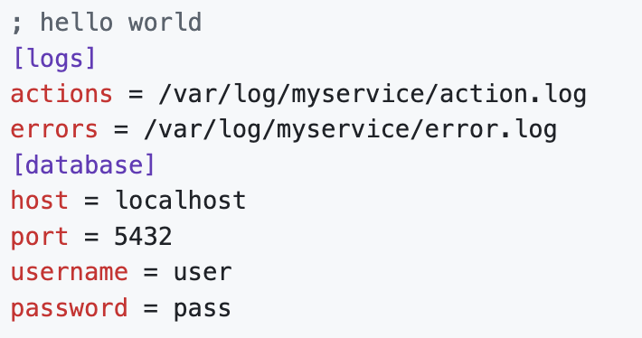
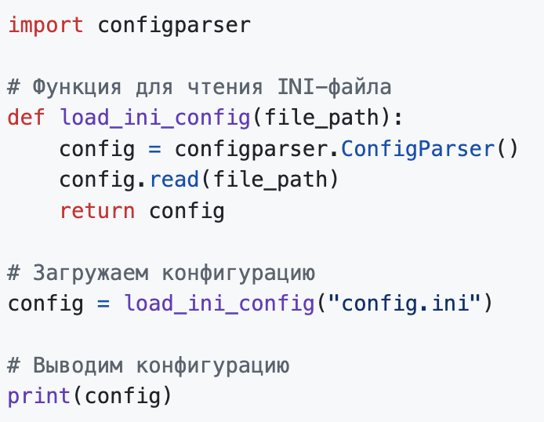
INI — Initialization file
Пример конфига:
INI (Initialization file) — старый формат, популярный в системах Windows и для простых конфигураций.
Широко распространён, но устаревающий.
Нет формального стандарта — менее строгий, допускает вольности.
Нет встроенной поддержки вложенности.
Подходит только для простых конфигов
Ограниченные типы данных (только строки)
Нужно дополнительно преобразовывать типы данных
Поддерживает комментарии (; или #)
Чтение конфига из python:

Slide 22
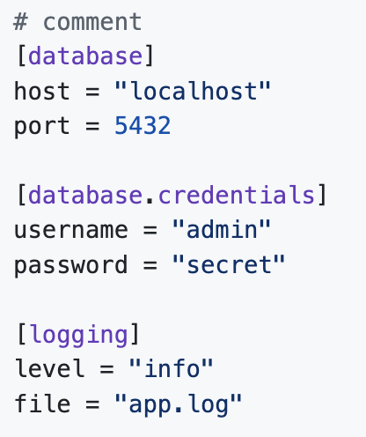
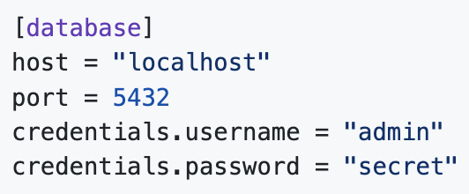
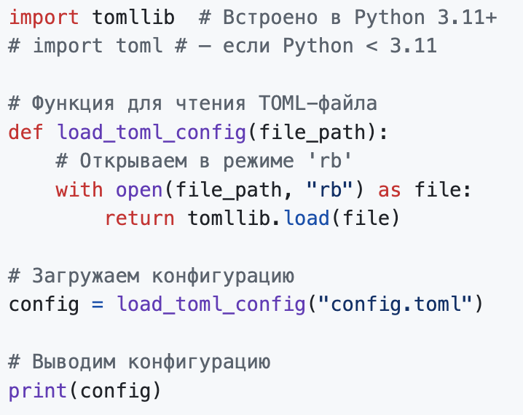
TOML
Пример конфига:
TOML (Tom’s Obvious, Minimal Language) — это современный формат, созданный для хранения настроек и конфигураций, с фокусом на читаемости и строгой структуре.
Современный и минималистичный формат.
Легко читается (субъективно, легче, чем JSON)
Подходит для сложных структур.
Строго специфицирован (TOML spec)
Строгий, требует точного следования правилам.
Поддерживает комментарии (#)
Поддержка типов данных
Поддерживает строки, числа, булевы значения, массивы, даты и т.д.
Не нужно дополнительно преобразовывать типы данных
Пример: version = 1.2 # Число
debug = true # Булево значение
date = 2024-11-19T12:34:56Z # Дата
Чтение конфига из python:

Slide 23
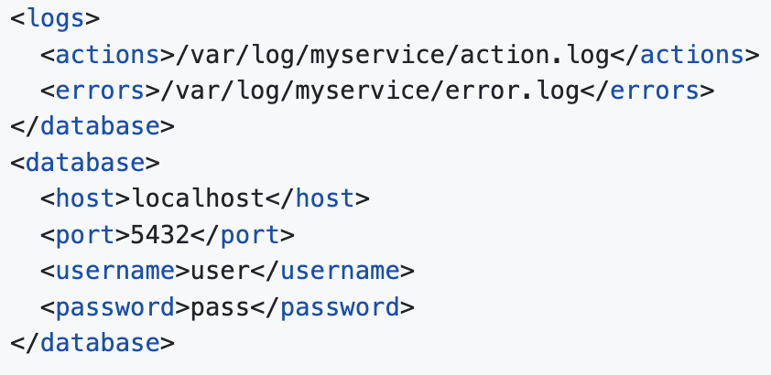
XML— Extensible Markup Language
XML — Extensible Markup Language (расширенный язык разметки). Широко используется в старых системах.
Поддерживает сложные иерархии, хорошо подходит для структурированных данных.
Легко выражать отношения и вложенные структуры.
Валидация структуры: С помощью схем (XSD, DTD и т.п.) можно валидировать структуру XML-файла.
Хотя схемы и инструменты валидация — не только прерогатива XML, для других форматов также есть инструменты, в т.ч. универсальные инструменты, не зависящие от формата
Избыточен
Слишком много «свободы» и вариативности способов описания
Неоднозначность преобразования в / из вложенных структур данных высокоуровневых Я.П. — можно преобразовать туда и обратно бесконечным числом способов, нужны дополнительные соглашения
Сложность в определении схемы (зоопарк схем, их сложно описывать)
Человеку сложнее читать XML-файлы, особенно если они большие.
Все данные представлены как строки, и их нужно явно преобразовывать в другие типы.

Slide 24
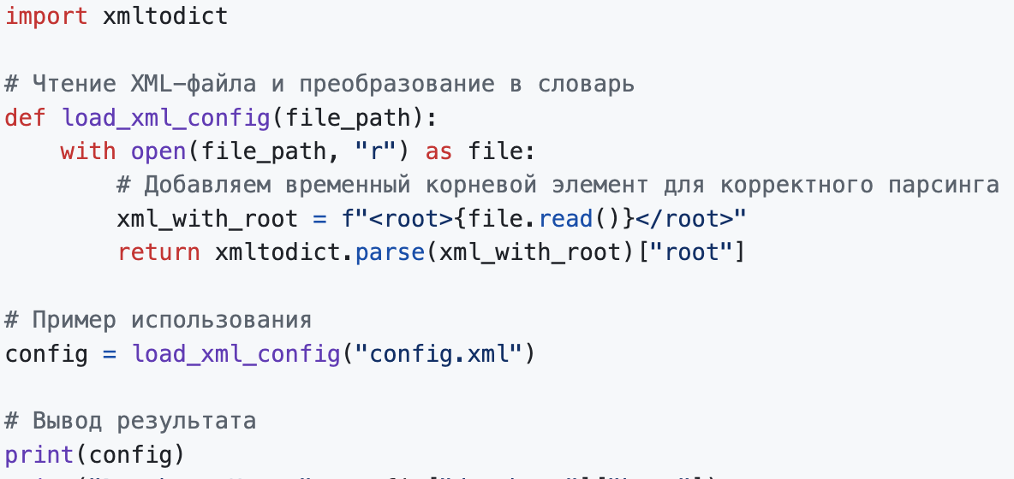
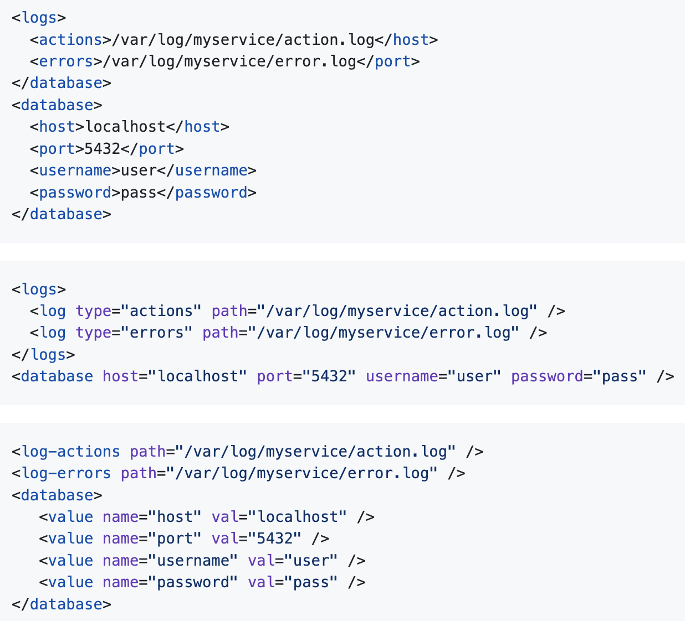
XML для конфигов
Примеры вариативности описания данных:
XML подходит, если:
Конфигурации требуют сложной структуры с отношениями между данными.
Нужна совместимость со старыми системами или приложениями, которые уже используют XML.
Требуется валидация структуры (через XML-схемы типа XSD, DTD)
XML менее подходит, если:
Конфигурации просты.
Нужна компактность и читаемость (используйте YAML, JSON или TOML).

Slide 25
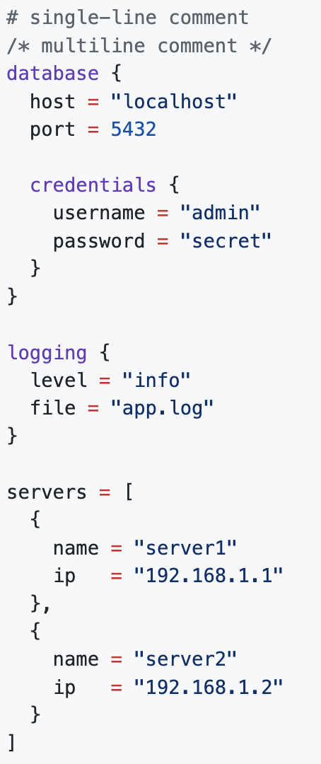
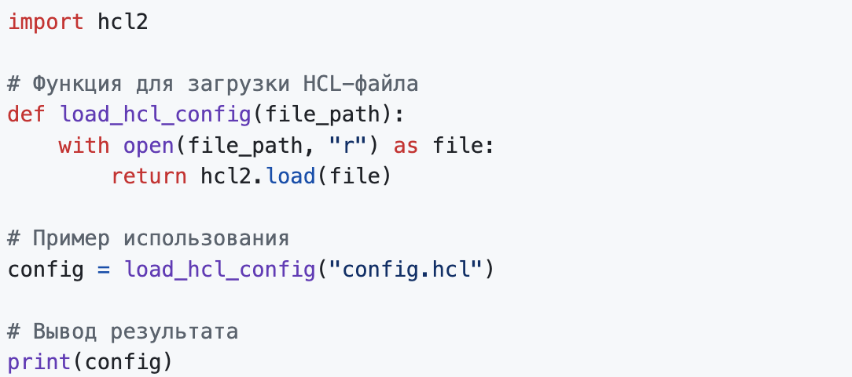
HCL — HashiCorp Configuration Language
Добавим немного экзотики.
HCL — это декларативный язык, часто используемый в инструментах HashiCorp, таких как Terraform, Consul и Vault. Он поддерживает сложные вложенные структуры и хорошо читается человеком.
Отличия / преимущества / особенности:
Немного короче и немного более интуитивно понятен, чем JSON;
Поддерживает комментарии;
Неограниченная вложенность (в отличие от INI).

Slide 26
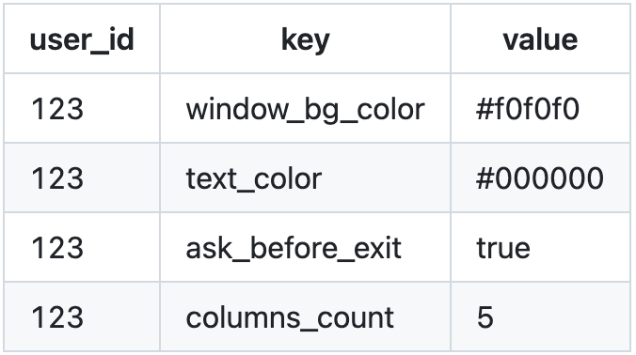
Хранение конфигов в БД
Может иметь смысл для хранения настроек, когда интерфейс для работы с настройками реализован в каком-то ином виде (web или GUI-интерфейс).
Два сценария, когда может иметь смысл:
Храним настройки на локальной машине в локальной лайтовой СУБД (например, SQLite)
Храним настройки системы на удалённом сервере, если мы можем заходить в систему с разных машин (и хранить настройки локально не имеет смысла). Например корпоративное приложение с доступом с разных терминалов.
Пример простой структуры таблицы для простого хранения параметров конфигурации типа ключ / значение:
CREATE TABLE configurations ( user_id INTEGER UNIQUE KEY, key VARCHAR(32) NOT NULL UNIQUE, value TEXT NOT NULL );
Либо храним конфиг целиком в поле типа JSON.

Slide 27
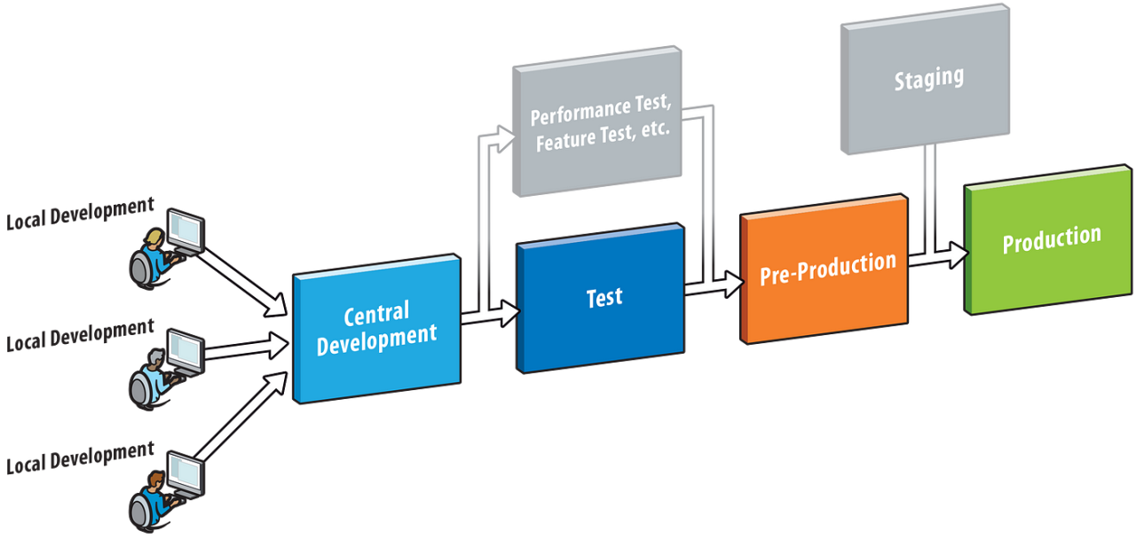
Лучшие практики / Полезные советы
Разделяйте конфигурации по окружениям
Могут быть разные среды: development, testing, staging, production
Используйте отдельные файлы: config.dev.yaml, config.prod.yaml и т.п..
Не сохраняйте секреты: пароли, токены и ключи API в файлах конфигурации
По крайней мере не в системе контроля версий
По крайней мере не для production 😀
Интеграция с менеджерами секретов (AWS Secrets Manager, HashiCorp Vault).
Минимизируйте количество форматов для конфигов
Используйте один формат для всего приложения (например, только YAML или TOML).
Версионируйте изменения в конфигурациях
Если храните в системе управления версиями — уже хорошо (только не стоит там хранить секреты)
Возможность валидации конфигураций:
Отдельная утилита или опция командной строки для валидации конфигов
С помощью pydantic можно валидировать конфиги при загрузке.

Slide 28

Валидация конфигов
Валидация конфигов — это процесс проверки корректности значений и структуры файлов конфигураций. Это необходимо, чтобы предотвратить ошибки на этапе запуска или работы приложения.
Хорошо иметь возможность валидировать конфиги без запуска приложения
При хранении конфигов в репозитории — хорошо бы встроить проверку конфигов в CI/CD как один из этапов тестирования
Варианты / уровни проверок:
Соответствие синтаксису конкретного формата (валидный YAML / JSON / XML и т.п.)
Валидация с помощью схем
Используя отдельные инструменты для проверки схемы
В коде вашего приложения
Проверка согласованности конфига в логике приложения
При запуске приложения мы в любом случае читаем / валидируем конфиг
При указании специального аргумента ком. сроки проводим только этап чтения / валидации конфига и дальше не идём

Slide 29

Валидация с помощью схем
Схема (Schema) — это формальное описание структуры и правил валидации структуры данных (конфигурационного файла).
Схема определяет, какие поля должны присутствовать в конфиге, их типы, допустимые значения и ограничения. С помощью схем можно автоматически проверять корректность и целостность конфигурационных файлов до или во время работы приложения.
Основные элементы схем:
Обязательные / необязательные поля — указывает, какие поля должны присутствовать в конфигурации.
Типы данных — задаёт тип значения поля (например, int, str, bool, list, dict, enum).
Допустимые значения (ENUM) — можно ограничивать возможные значения поля (например, level может быть только info, debug, error).
Вложенные структуры — поддержка вложенных объектов и структур (описание типов вложенных данных).
Диапазоны и длина — можно задать диапазон для числовых значений или длину строк (например, пароль должен содержать минимум 8 символов).
Пользовательские валидаторы — можно создать свои проверки (например, проверка корректности URL или e-mail).

Slide 30
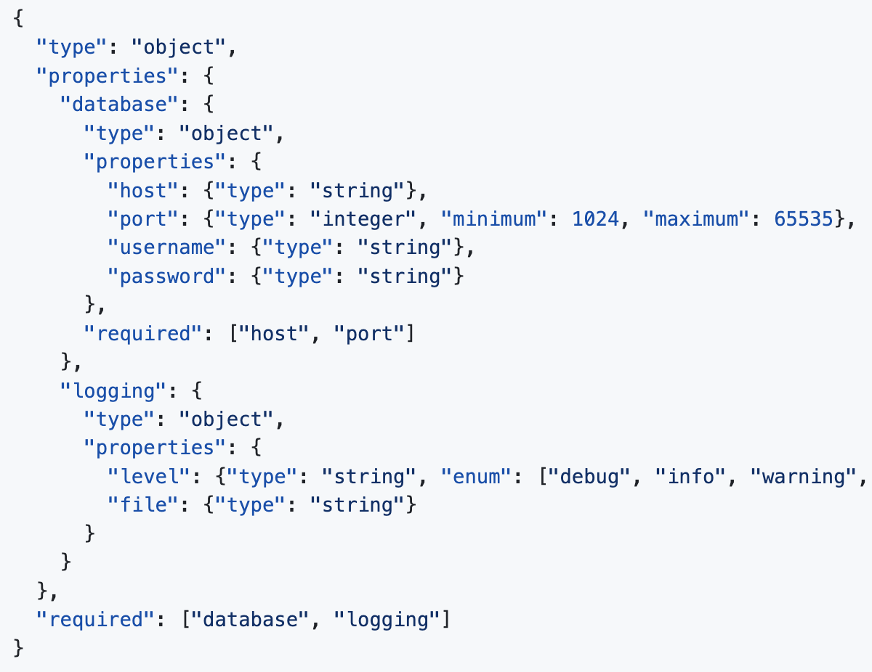
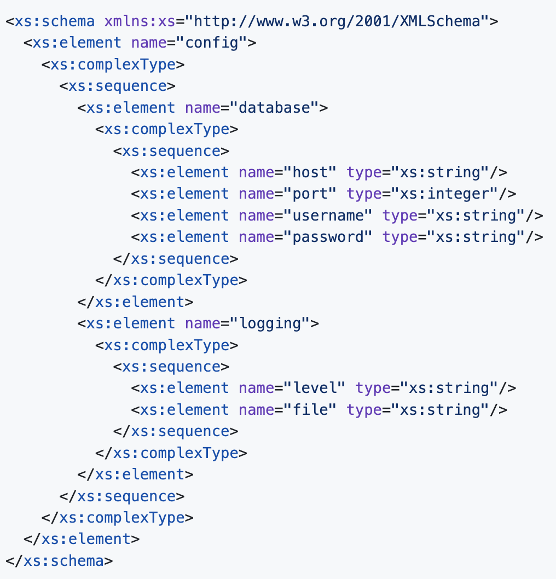
Примеры схем — JSON Schema, XSD
XSD (XML Schema Definition) — Схема для XML.
Вообще, схем для XML много: XSD (XML Schema Definition), DTD (Document Type Definition) (устарел), Relax NG, Schematron.
JSON Schema — это стандарт для описания структуры и валидации JSON-документов.

Slide 31
Инструменты для проверки схем
Для JSON (Проверка по JSON Schema)
ajv (для JSON Schema)
jsonschema (Python CLI)
jtd (для JSON Type Definition)
npx ajv validate -s schema.json -d config.json jsonschema -i config.json schema.json
YAML (Проверка по JSON Schema или YAML Schema)
yamllint (синтаксическая проверка YAML)
ajv (проверка YAML как JSON)
yamale (валидатор YAML-файлов)
yamllint config.yaml
yamale --schema schema.yaml config.yaml

Slide 32
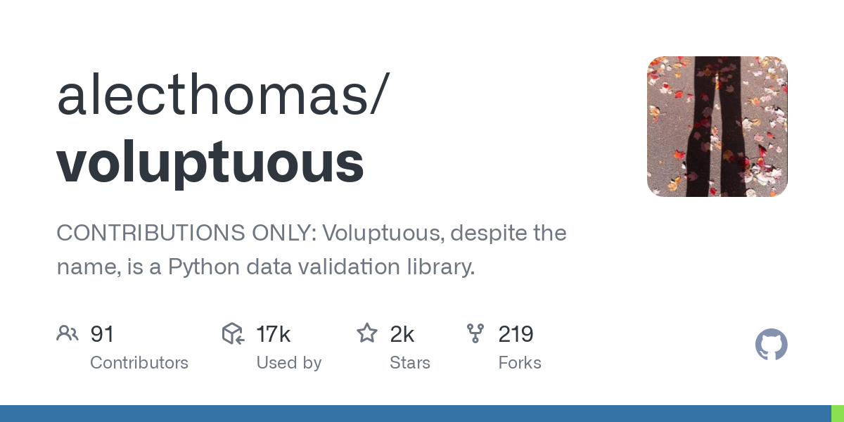

Валидация универсальными валидаторами (pydantic, voluptuous)
Pydantic и Voluptuous (можно их считать универсальными валидаторами) — способны валидировать различные типы данных, хранящихся в разных форматах (JSON, YAML, INI, TOML, ENV, XML, HCL и др.).
Они работают не с конкретными файлами, а со структурами данных python (словари, списки, строки, числа и т.д.), которые можно получить из любого формата хранения данных.

Slide 33
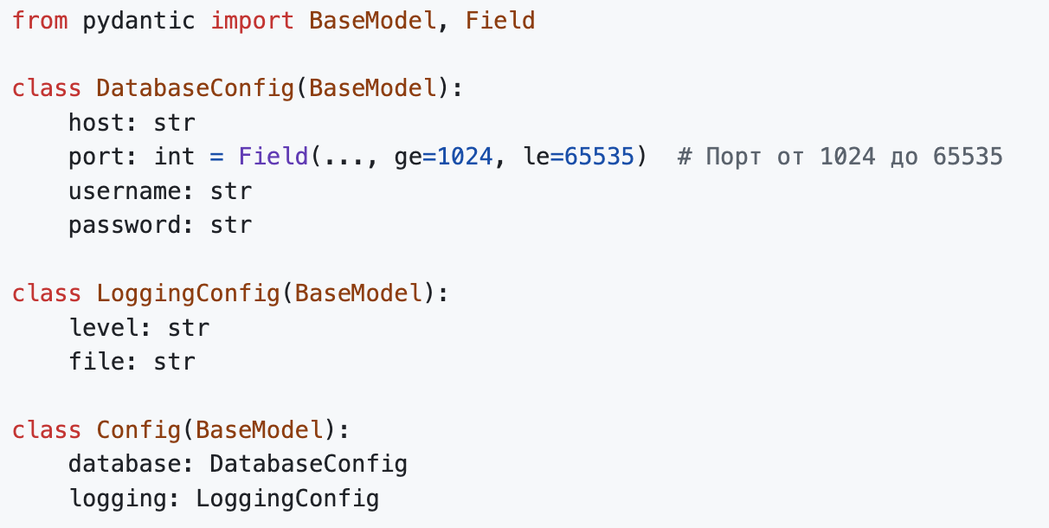
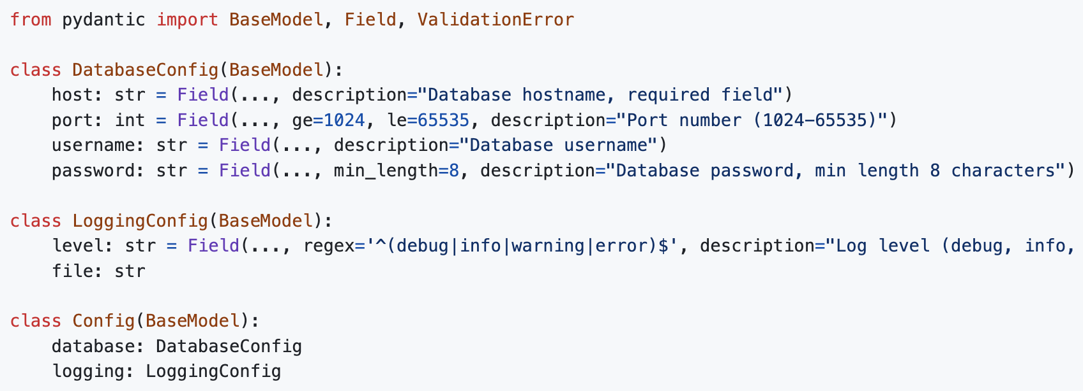
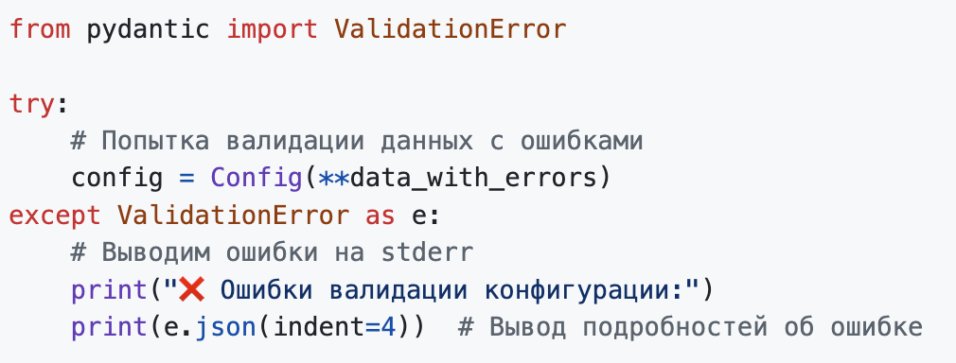
Pydantic
Простое описание схемы:
Работает с любым форматом: JSON, YAML, TOML, INI, ENV, HCL, XML.
Поддерживает вложенные структуры (например, словари внутри словарей).
Валидирует типы данных (int, float, str, bool, list, dict) с помощью type hints.
Поддерживает пользовательские валидаторы через декораторы @validator.
Интеграция с FastAPI
Более сложное описание схемы с различными ограничениями:
Валидация конфига и обработка ошибок:

Slide 34



Как вывести ошибки в более «читаемым» формате:
Должно быть выведено на экран:
Должно быть выведено на экран:

Slide 35

Специальные инструменты— HashiCorp Vault
Централизованное хранилище секретов
Хранит пароли, токены, ключи API, учётные данные баз данных.
Доступ к секретам возможен через HTTP API, CLI и клиентские библиотеки.
Динамическая генерация секретов
Vault может динамически создавать временные учётные данные (например, пароли для баз данных) по запросу.
Секреты имеют «время жизни» (TTL) и автоматически истекают.
Аудит и контроль доступа
Полный контроль над доступом к секретам с помощью политик ACL.
Логи аудита фиксируют каждый запрос к секретам.
Шифрование и дешифрование данных
Vault может шифровать данные для хранения в базе данных или журнале событий.
Пример: зашифровать текст до его сохранения в БД.
# Сохранение секретов в Vault: $ vault kv put secret/database username="admin" password="supersecret" # Чтение секретов из Vault $ vault kv get secret/database Key Value --- ----- password supersecret username admin
Когда использовать Vault?
Для защиты секретов: пароли, ключи API, токены.
Для автоматического шифрования и дешифрования.
Когда необходимо управление доступом: разграничение прав доступа к секретам.
Когда нужен аудит доступа к секретам: кто и когда запросил пароль?

